Slide 1
PROTOTIPO DE DESHIDRATADOR DUAL
Email: comarasacperu@gmail.com
Telef.: 999684406

Slide 2
DESHIDRATADO
El deshidratado es un proceso mediante el cual se retira el agua contenida en las frutas y verduras, hasta niveles de contenido de agua de 3%.
Se deshidrata generalmente para preservar el tiempo de vida de las frutas y verduras, tratando de mantener sus cualidades organolépticas y nutricionales.

Slide 3
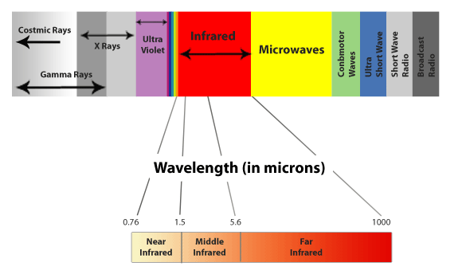
LOS RAYOS INFRARROJOS

Slide 4
PROCESO DE SECADO
Nuestro proceso de secado será dual, por convección por el aire caliente producido por energía solar y por radiación por los rayos electromagnéticos producido por los emisores Infrarrojos, adjuntamos una representación gráfica de estos procesos, nuestro proceso será del tipo A y C.

Slide 5
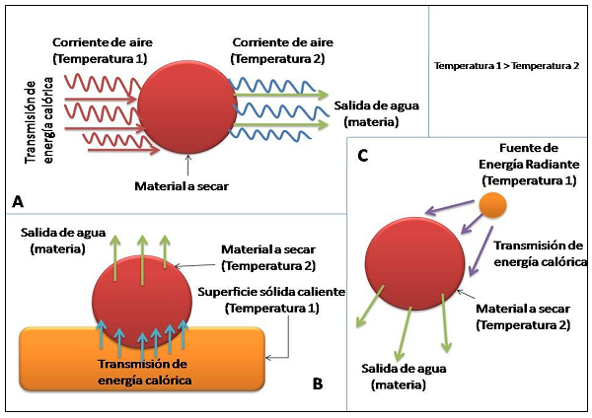
PROCESOS DE SECADO

Slide 6
DESCRIPCION DEL DESHIDRATADOR
El prototipo de deshidratador dual es del tipo bandejas y esta diseñado para trabajar en ambientes cerrados por el tema sanitario, este ambiente debe tener una fuente de energía monofásica de 220 Volt cercana, para poder alimentar con energía eléctrica a los emisores Infrarrojos que serán los que proveerán el calor por radiación sobre el producto a deshidratar. El calentamiento de aire será del tipo externo y podrá situarse en el techo o en un área cercana a la ubicación del deshidratador y está proyectado para operar en lugares que cuenten con una buena radiación solar (mayor o igual a 5 Kwh/m3), el aire caliente proveerá de calor por convección sobre el producto a deshidratar.

Slide 7
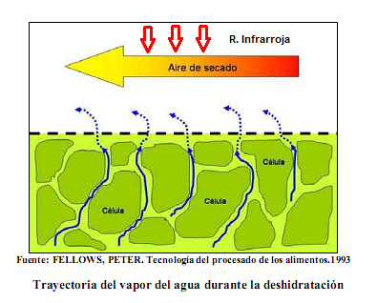
PROCESO DE SECADO DUAL

Slide 8
SITUACION ACTUAL DEL DESHIDRATADO
Los sistemas de Deshidratación por flujo de aire caliente (que es producido generalmente por un intercambiador de calor de gas propano), trabajan entre 70 y 80°C y con un flujo de aire caliente de entre 2 a 5 m/s y un tiempo de deshidratado del Camu camu de 11 horas promedio. La temperatura se puede disminuir a 50°C, pero el tiempo de secado se prolonga a más de 15 horas de secado.
En el deshidratador tipo bandejas no es posible mantener una temperatura uniforme, obligando a rotar las bandejas cada cierto periodo de tiempo, para conseguir un secado casi homogéneo y las constantes aperturas del deshidratador para lograrlo, hacen que el tiempo de proceso se prolongue por las variaciones de temperatura que se producen.

Slide 9
SITUACION ACTUAL DEL DESHIDRATADO
Al deshidratar Camu camu, bajo estas condiciones se consiguen niveles de vitamina C de hasta el 12% en el producto final y el proceso dura aproximadamente entre 10 y 12 horas, consiguiéndose entre unos 6 a 10 % de Camu camu deshidratado en polvo de 100 kg de fruta, ya que una parte del producto se pega al fondo por un efecto de caramelización del Camu camu a temperaturas mayores de 65°C.
El deshidratar Camu camu a temperaturas mayores a 50°C y por un periodo de tiempo prolongado, hace que la vitamina C del Camu camu se desestabilice y se degrade rápidamente al estar sometida a altas temperaturas y la constante apertura de las puertas del deshidratador para efectos de rotar las bandejas origina una alta presencia de oxigeno del aire, esto origina un producto final inestable en cuanto a su contenido de vitamina C que si al final del proceso tuvo 12% de vitamina C al mes de procesado termina con menos de 3%, según pruebas realizadas en la Universidad Nacional de Ica (UNICA).

Slide 10
VENTAJAS DEL DESHIDRATADOR DUAL
Menor tiempo de secado respecto al convencional
Se mantienen las características organolépticas.
Bajo consumo de energía eléctrica.
Amigable con el medio ambiente.
Elimina hongos, bacterias
Costo mayor que convencional en un 45% y menor que un liofilizador.

Slide 11
  DESHIDRATADO DE LA CASCARA
La cascara del Camu camu tiene aproximadamente un 5 a 7% de Vitamina C y antocianinas que no deben ser desaprovechadas, por lo que de principio procedemos a deshidratar la cascara, distribuyéndolo en las bandejas del equipo.
La temperatura de proceso de deshidratado de la cascara también es de 50°C y se deshidrata hasta conseguir una humedad relativa en el producto de 4%, el tiempo de deshidratado es de 2.5 a 3 horas aproximadamente, al término del cual se procede a molerlo y guardarlo en bolsas selladas al vacío. Este proceso no tiene muchas complicaciones y se realiza en bandejas con fondo tipo malla, para permitir que el calor producido por la energía solar incida directamente en la cascara por la parte inferior y por la parte superior incida el calor de los emisores I.R.

Slide 12
  DESHIDRATADO DE LA PULPA
El segundo paso de nuestro proceso es el deshidratado de la pulpa esta parte del deshidratado es mas compleja ya que cuando se ha retirado un buen porcentaje de agua el producto tiende a caramelizarse, por lo que es necesario, mezclarlo con maltodextrina hasta conseguir una humedad relativa de 3% a 4% , siendo el tiempo promedio de secado de 6 a 8 Hrs. Una vez secos se procede a moler y sacar una muestra para verificar el porcentaje de contenido de Vitamina C y luego se envasa al vacío.

Slide 13
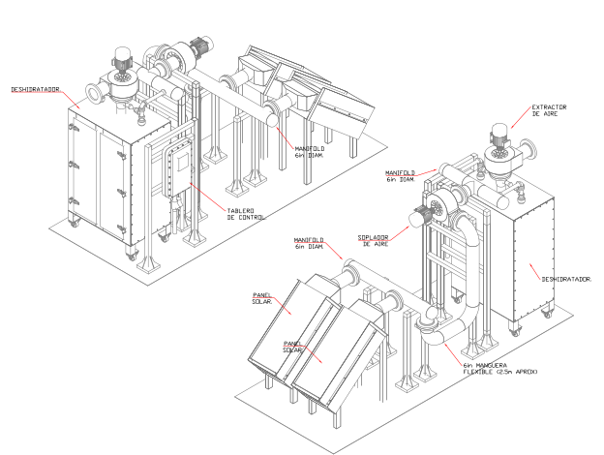
VISTA ISOMETRICA DEL DESHIDRATADOR

Slide 14
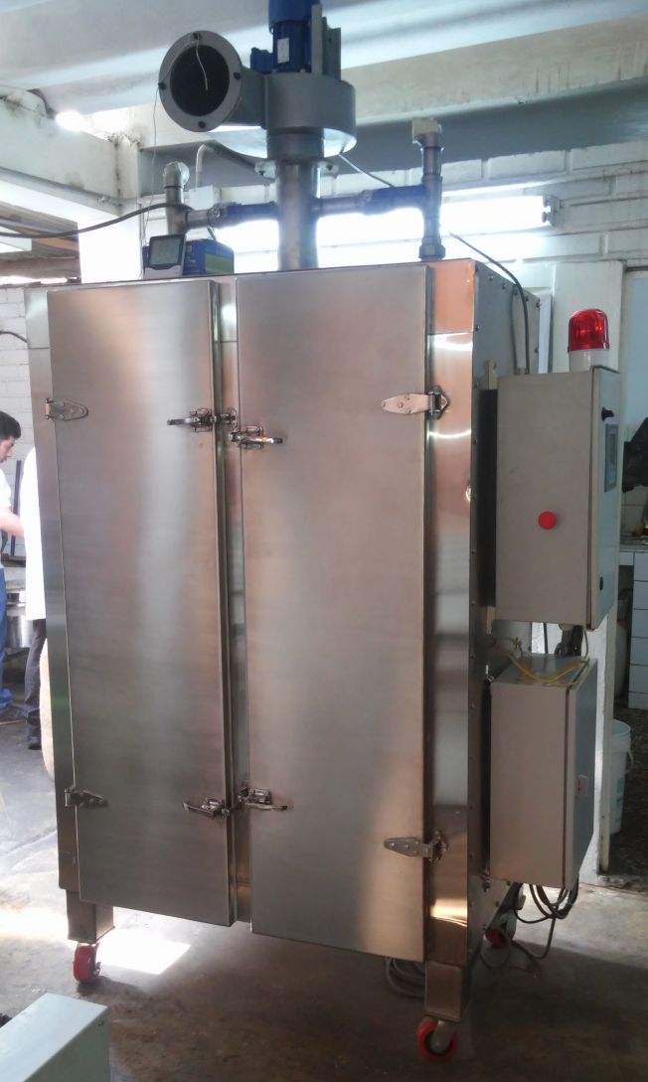
EL DESHIDRATADOR CONSTRUIDO

Slide 15
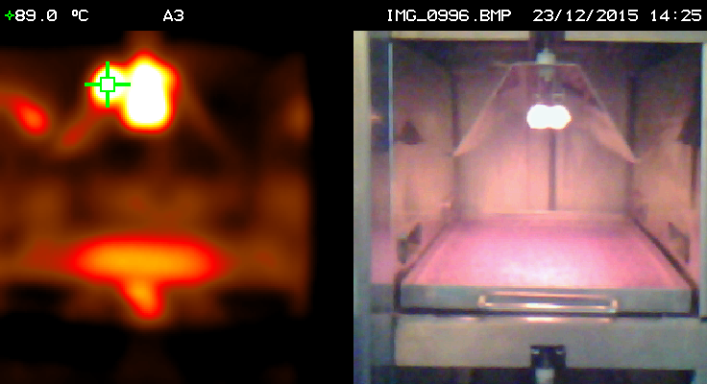
FOTO TERMOGRAFICA DEL EMISOR

Slide 16
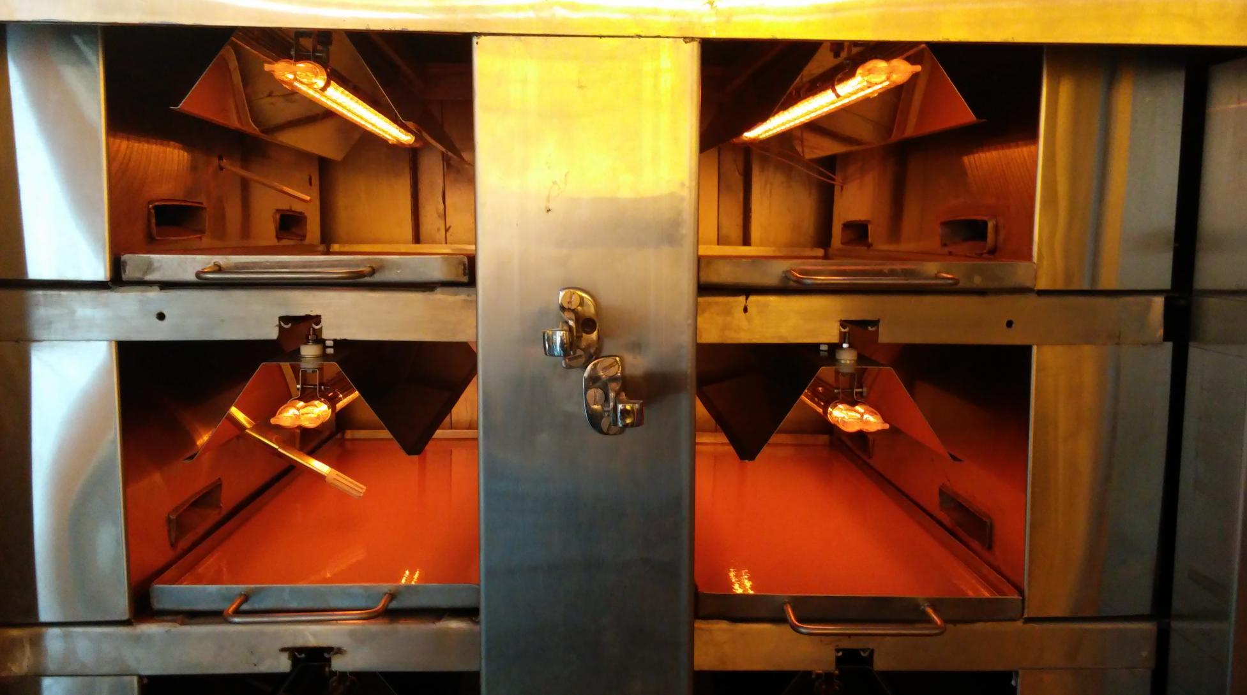
LOS EMISORES EN PLENO SECADO

Slide 17
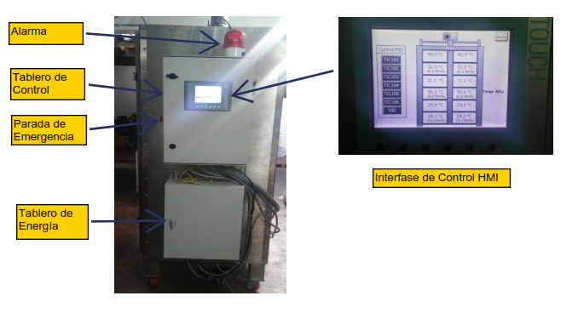
CONTROL ELECTRONICO

Slide 18
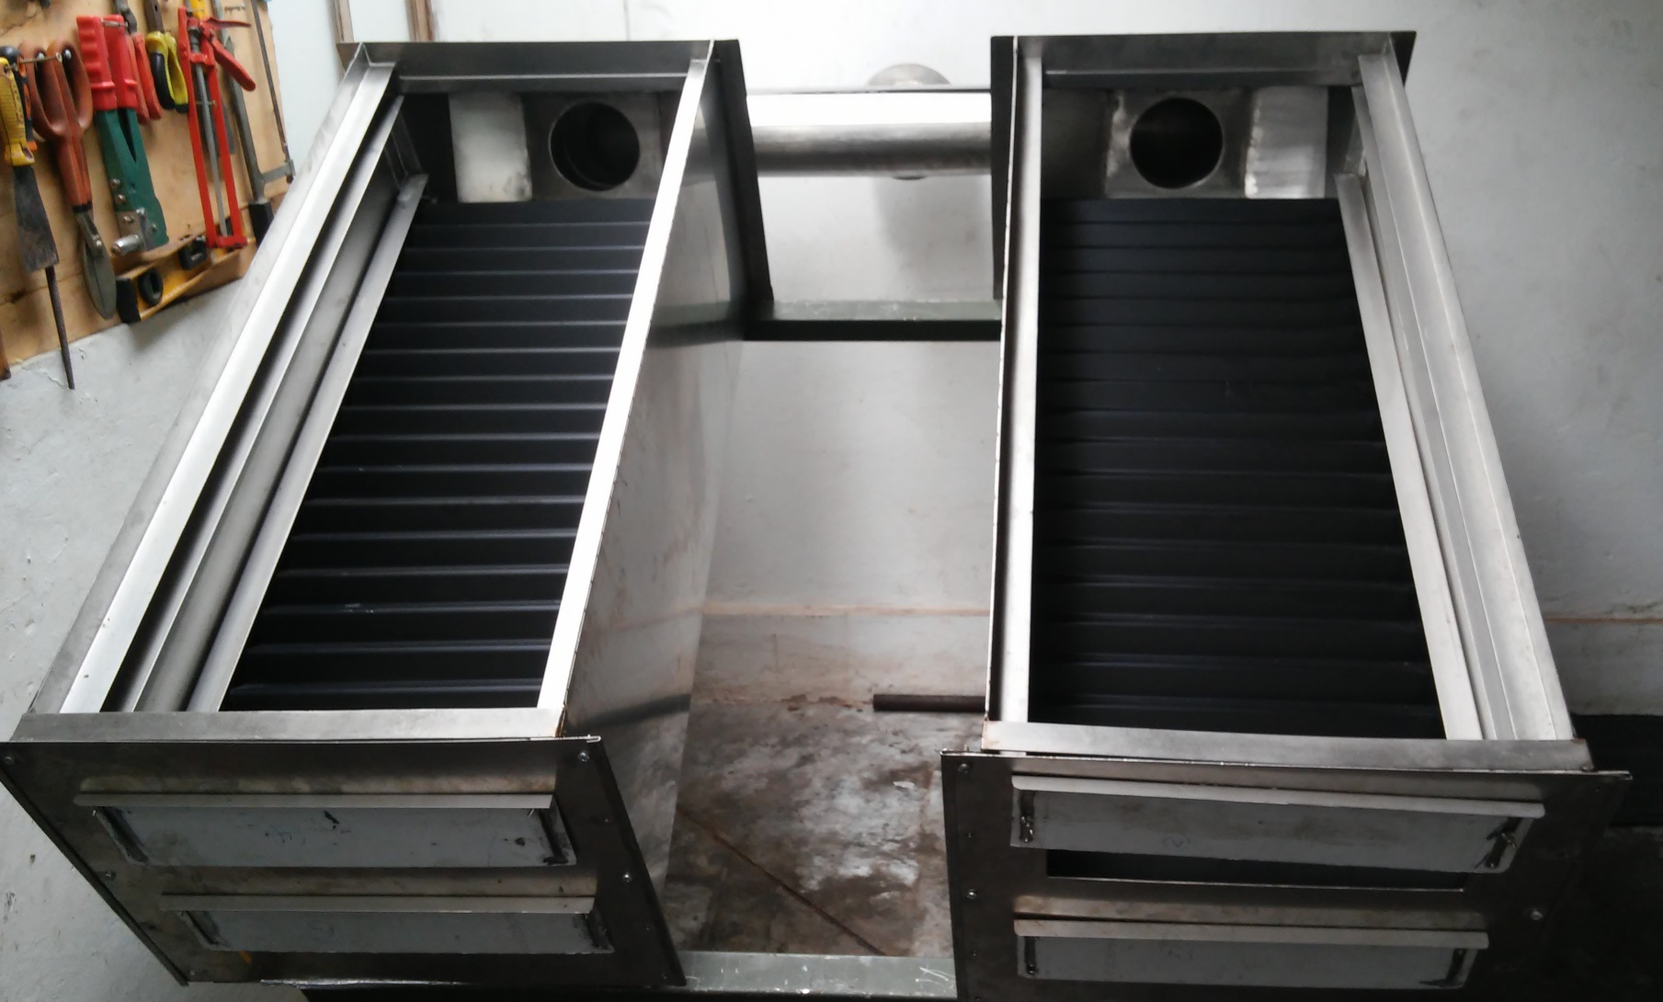
CALENTADORES SOLARES EN CONSTRUCCION

Slide 19
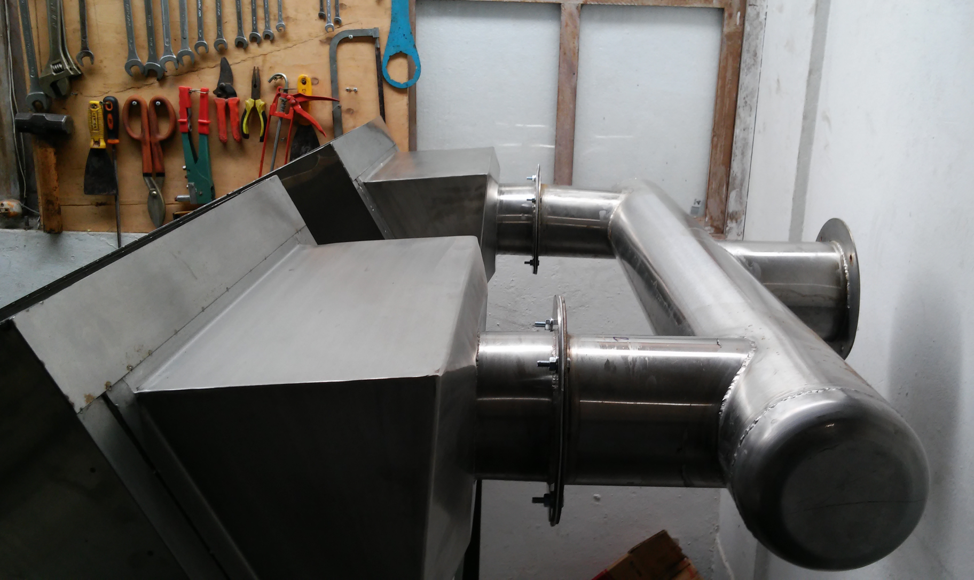
CALENTADORES SOLARES

Slide 20

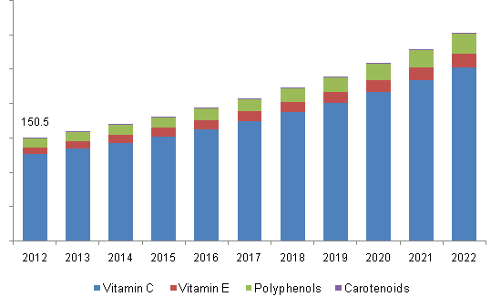
Análisis de mercado de antioxidantes naturales por producto (vitamina C, vitamina E, polifenoles, carotenoides)
Antioxidantes naturales globales del mercado, por producto, 2012-2022 (Kilo toneladas)

Slide 21
Análisis de mercado de antioxidantes naturales por producto (vitamina C, vitamina E, polifenoles, carotenoides)
La mayor demanda de alimentos fortificados y bebidas debido a una tendencia creciente hacia un estilo de vida saludable impulsara una mayor demanda de antioxidantes naturales durante el período de pronóstico.
El aumento el uso de antioxidantes naturales como vitamina C, vitamina E y polifenoles en cosmética, debido a sus beneficios en la aplicación en la piel también impulsa el crecimiento del mercado.
El aumento de la demanda de estos antioxidantes para la fabricación de piensos de calidad, para promover el crecimiento del ganado y reducir las ocurrencias de enfermedades es probable que estimule el crecimiento del mercado.

Slide 22
PRODUCTORES DE ANTIOXIDANTES
Actores presentes en el mercado global de antioxidantes naturales son: Indena S.P.A., Naturex, DSM, Archer Daniels Midland, DuPont Danisco, Prinova, Tianjin Jianfeng productos naturales Co. Ltd (JF Naturals) y Ajinomoto OmniChem especialidades naturales.

Slide 23
ALGUNAS CONCLUSIONES
  Es conveniente cambiar el enfoque para “vender” nuestros productos, en especial el camu camu, resaltando el contenido de Vitamina C y Polifenoles naturales.
  Consideramos que las instituciones de gobierno o particulares deben mantener actualizados sus estudios sobre nuestros productos naturales, porque pueden dar información errónea o desactualizada sobre los mismos, especialmente por internet ya que es uno de los medios primarios a los que actualmente recurren los mercados interesados en adquirirlos.
  Es necesario observar el mercado de suplementos para animales de cría para consumo humano y mascotas, que también requieren vitamina C y Polifenoles, lo que se podría abastecer con la vitamina C y polifenoles que se encuentran en la cascara del Camu camu, dándonos un uso más integral del producto.
  El Dr. Marvin Edeas, presidente de la sociedad Francesa de antioxidantes menciono en el primer simposio de antioxidantes naturales y polifenoles, al Camu camu, junto con la mashua como una rica fuente de polifenoles, por lo que es conveniente mercadear el contenido de polifenoles del camu camu.
  De los estudios de mercado de antioxidantes naturales, donde los principales productos son la vitamina C y los Polifenoles los principales clientes son China y EEUU, por lo que serán los mercados a los que ofreceremos nuestros productos.

Slide 24

INNOVATE PERU

Slide 25
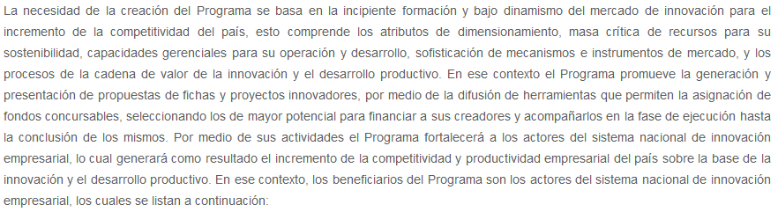
INNOVATE PERU

Slide 26
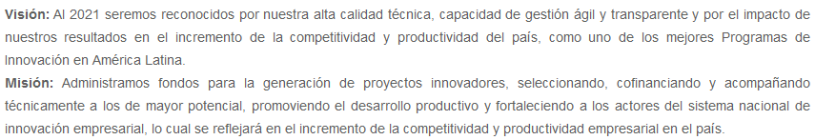
VISION Y MISION

Slide 27
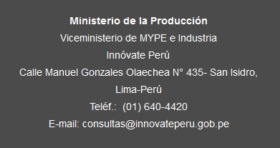
UBICACION

Slide 28
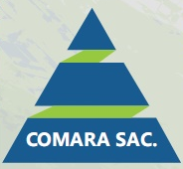


GRACIAS POR SU TIEMPO

